Slide 1
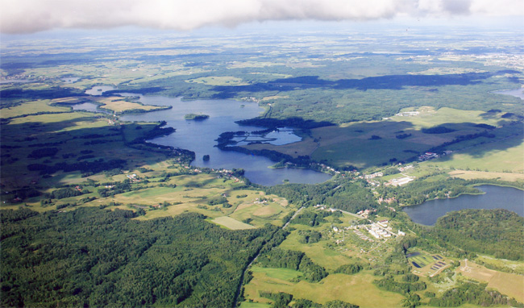
Inwestycje Gminy Sorkwity
realizowane w latach 2015-2018

Slide 2
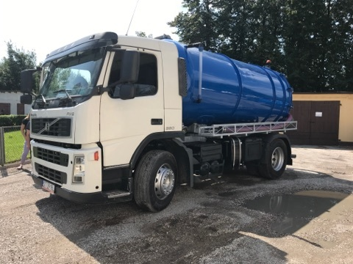
DOPOSAŻENIE ZAKŁADU GOSPODARKI KOMUNALNEJ W WARPUNACH SP. Z O.O.
W 2017 r. zakupiony został do Zakładu Gospodarki Komunalnej w Warpunach Sp. z o.o. samochód specjalny VOLVO FM 380 z 2004 r. wraz z fabrycznie nową zabudową do czyszczenia kanalizacji
Wartość netto: 118.000,00 zł
2016-2018

Slide 3
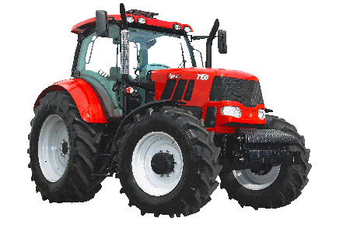
DOPOSAŻENIE ZAKŁADU GOSPODARKI KOMUNALNEJ W WARPUNACH SP. Z O.O.
CIĄGNIK ROLNICZY PRONAR
Wartość netto: 134.500,00 zł
2016-2018

Slide 4
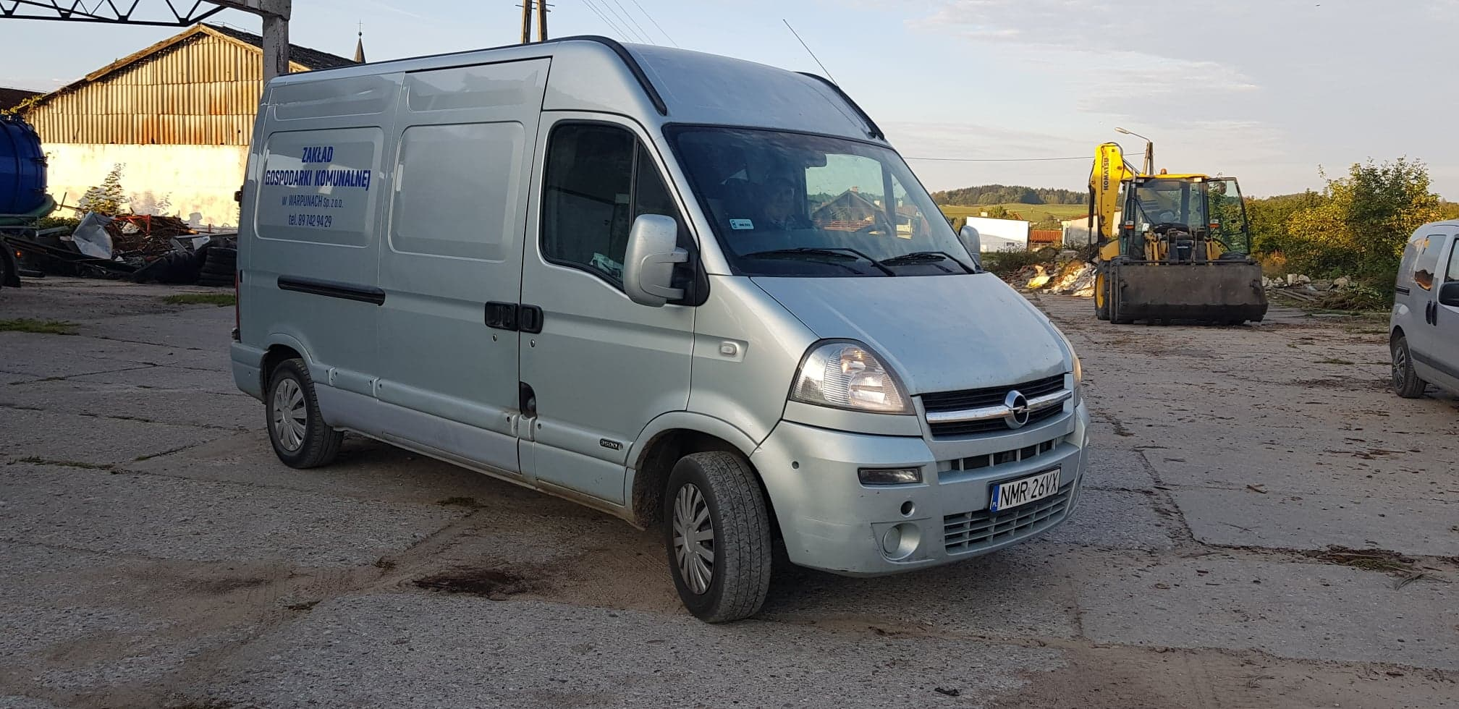
DOPOSAŻENIE ZAKŁADU GOSPODARKI KOMUNALNEJ W WARPUNACH SP. Z O.O.
Opel Movano
Wartość netto: 17.700,00 zł
2016-2018

Slide 5
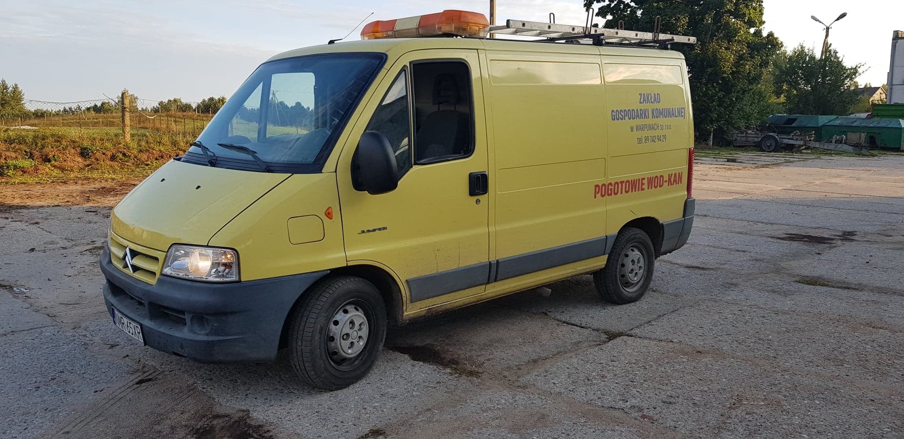
DOPOSAŻENIE ZAKŁADU GOSPODARKI KOMUNALNEJ W WARPUNACH SP. Z O.O.
Citroen Jumper
Wartość netto: 17.000,00 zł
2016-2018

Slide 6
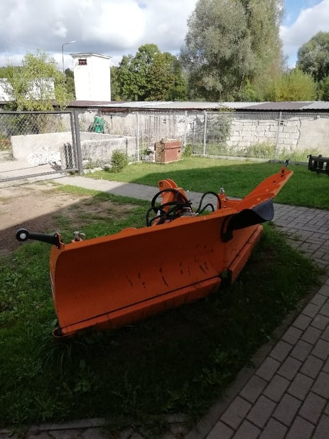
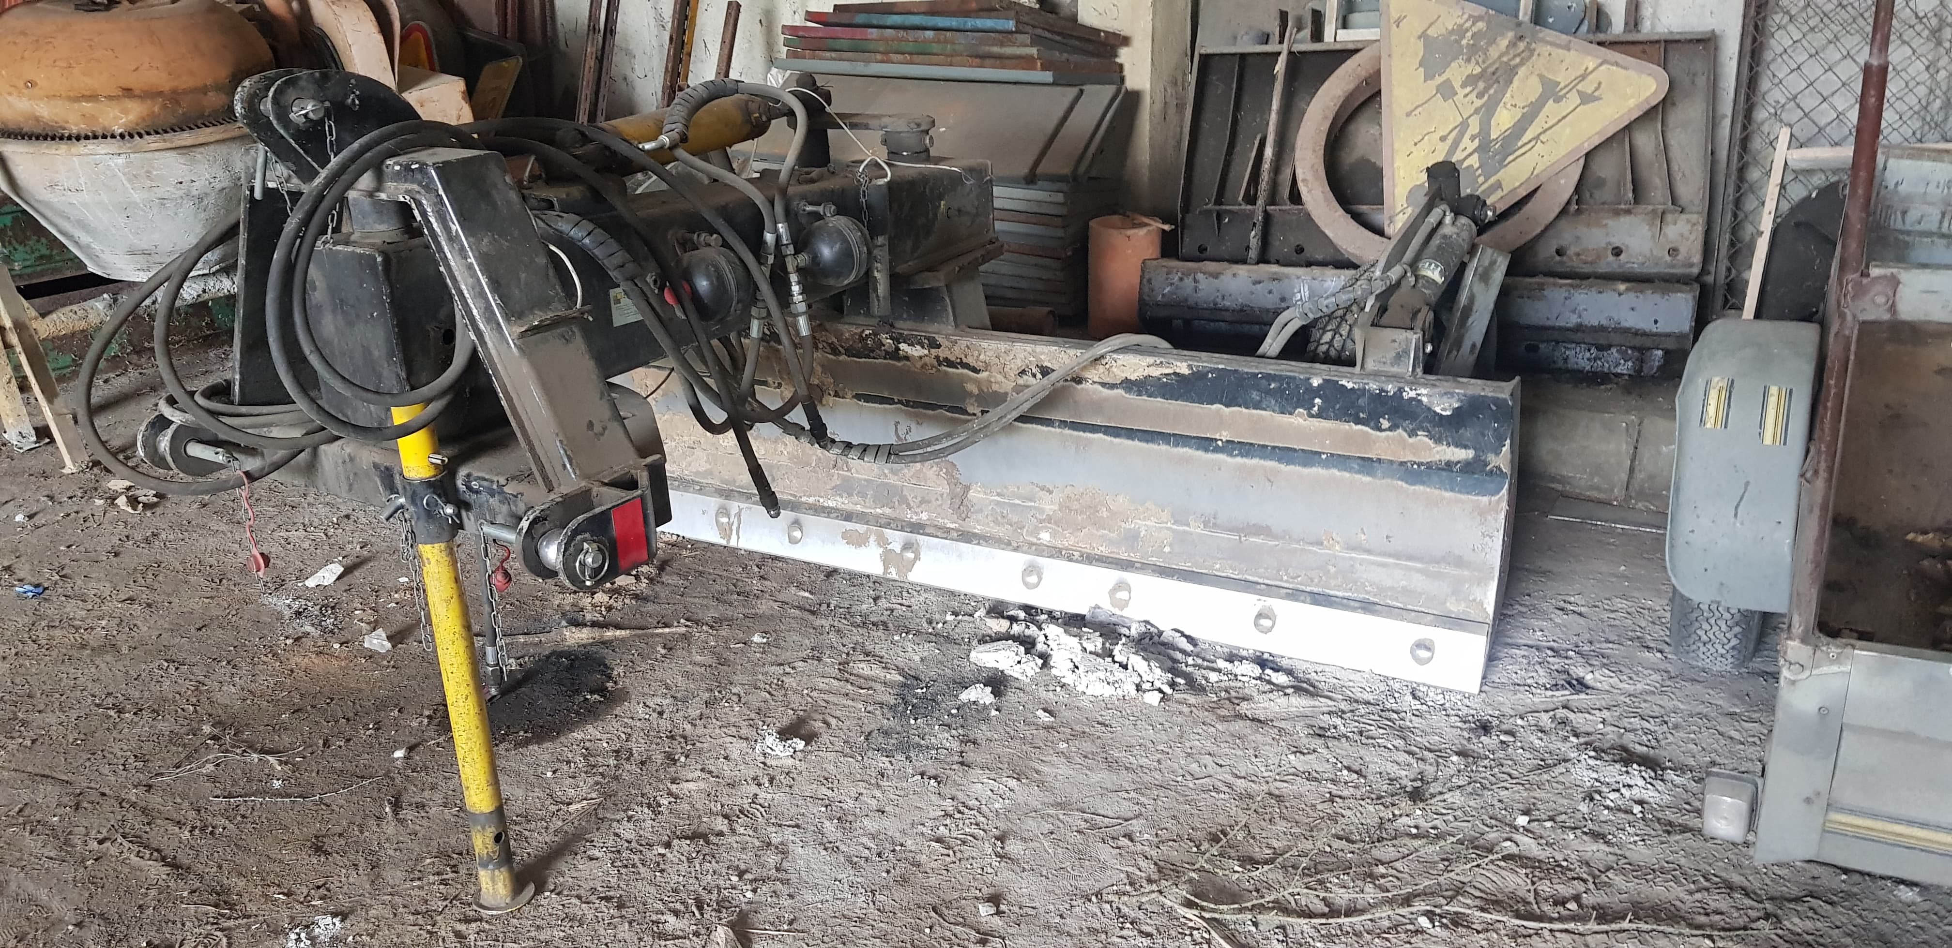
DOPOSAŻENIE ZAKŁADU GOSPODARKI KOMUNALNEJ W WARPUNACH SP. Z O.O.
Pług odśnieżny
Równiarka
Wartość netto: 16.600,00 zł
Wartość netto: 8.650,00 zł
2016-2018

